Slide 1
计算方法
5月28日

Slide 2
考试内容
第一章 绪论（误差）
第二章 插值
第三章 逼近与拟合
第四章 积分
第五章 分解法求解方程组
第六章 迭代法求解方程组
第七章 非线性方程求解

Slide 3
第1章 绪论

Slide 4
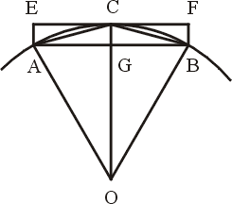
1.2 数值计算的误差
误差的来源
模型误差
观测误差
截断误差（方法误差）
计算误差（舍入误差）
这里我们只关心截断误差和舍入误差

Slide 5
误差的定义方式
定义1 设x*是精确值x的近似值，称
e* = x* – x 为近似值x*的绝对误差．
取x = 0.1， y = 9999.9的近似值分别为x* = 0.2， y* = 10000，则显然绝对误差并不能很好得表示误差的程度
相对误差：

Slide 6
有效数字
注意：
1) 精确值有无穷多位有效数字；
2) 近似值的有效数字位与其小数点后有几位数字没有直接关系．
3) 要注意近似值的正确写法．
4) 若x*有n位有效数字，则x*可写成
其中
且
反之亦然！

Slide 7
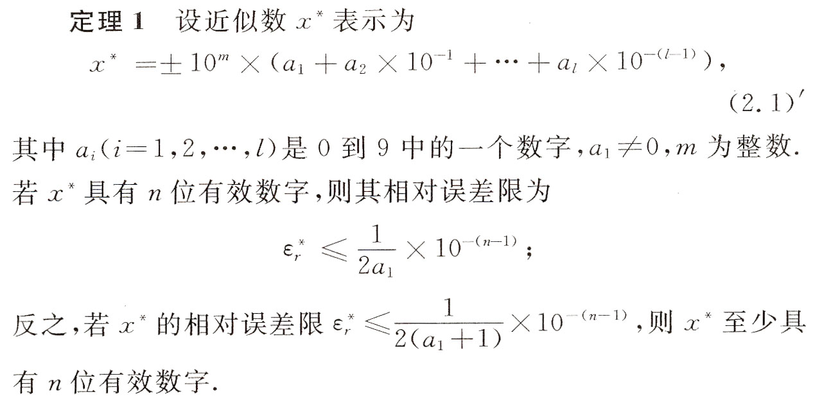
定理1

Slide 8
函数的误差的计算公式
一般的情况（A=f(x₁,…,x_{n})）
特别的情况（f(x)）

Slide 9
第2章 插值法
插值问题
拉格朗日插值
牛顿插值
等距点插值
埃尔米特插值
分段低次插值
三次样条插值

Slide 10
n次多项式插值
n任意取
n +1个插值节点
n次多项式插值函数
满足个插值节点约束

Slide 11
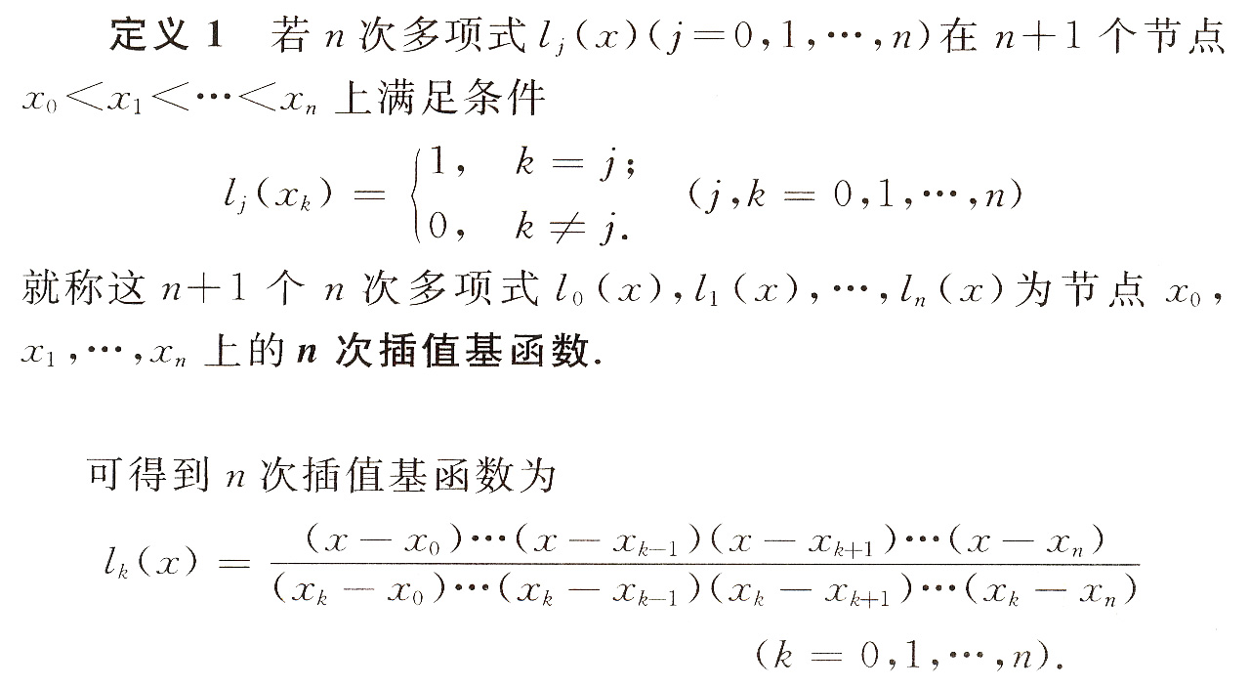
n次插值基函数

Slide 12
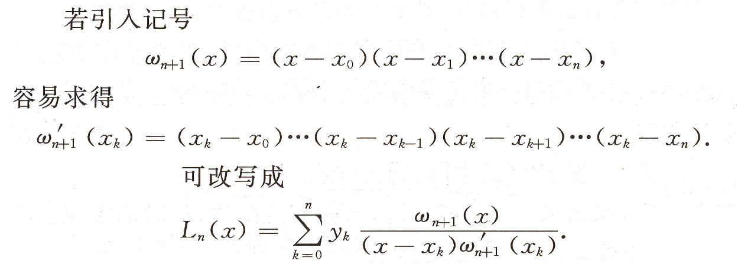
拉格朗日插值多项式
基于上述的n次插值基函数，可得到相应的n次多项式插值函数，即拉格朗日插值多项式：

Slide 13
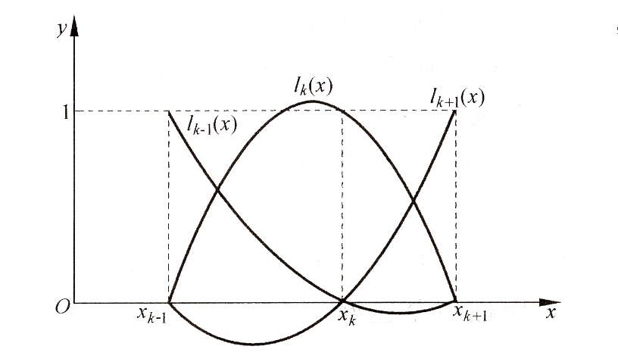
一个重要的结论
在上述特例中，最特的一个：

Slide 14
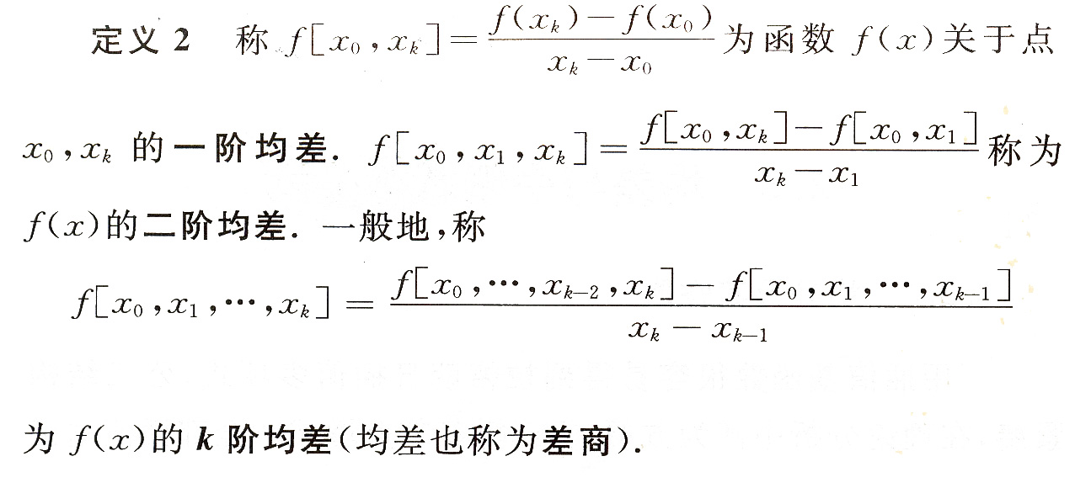
均差的定义

Slide 15
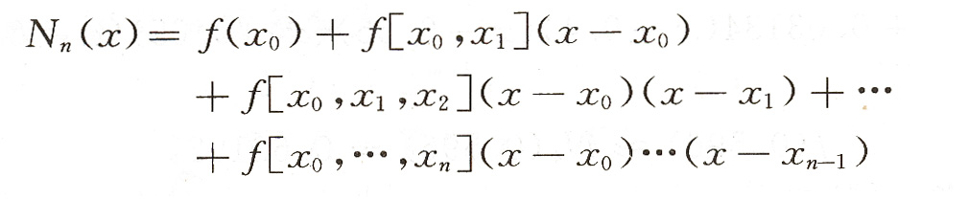
牛顿均差插值多项式
牛顿插值公式
余项（与拉格朗日插值余项等价）

Slide 16
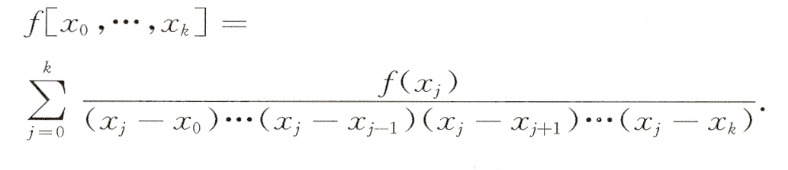
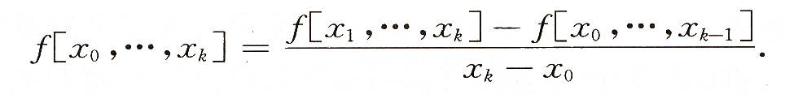
均差的性质
对称性：均差与节点的排列次序无关
基于对称性，可得均差的改进表达式

Slide 17
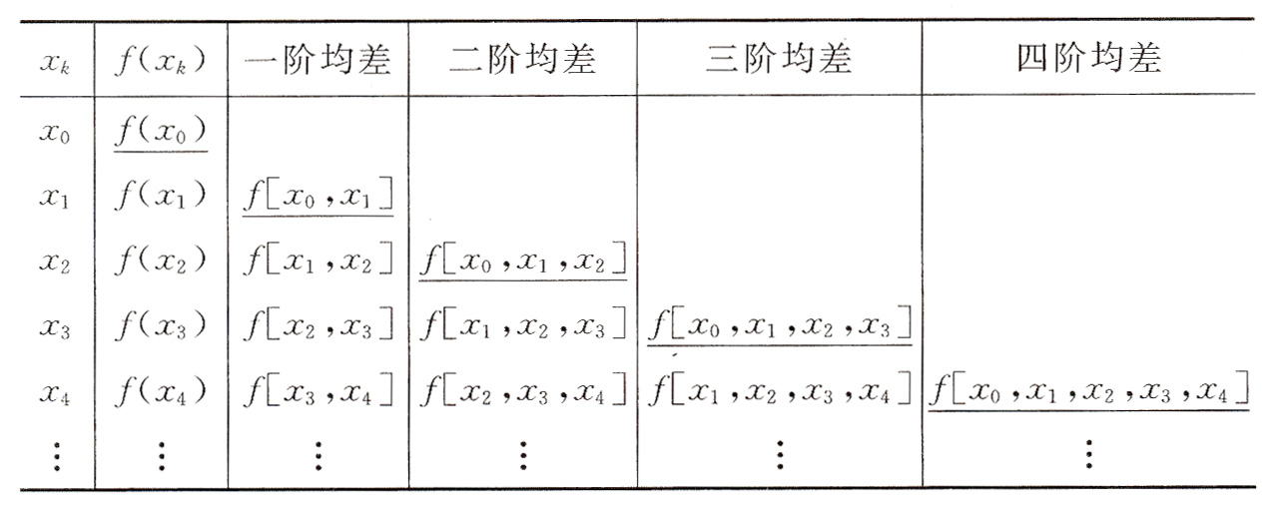
编程实现

Slide 18
规则的埃尔米特(Hermite)插值
还是多项式插值，还是n+1个插值节点
条件增加到2n+2个
n+1个插值节点的函数值
n+1个插值节点的导数值
可以确定的多项式次数增加到2n+1次
H_{2n+1}(x)=a₀+a₁x+…+a_{2n+1}x^{2n+1}

Slide 19
基本思想类似拉格朗日法
用插值基函数的线性组合表示
每个插值基函数都是2n+1次的多项式
每个插值点对应2个插值基函数
一个插值基函数用来满足函数值要求
一个插值基函数用来满足导数值要求

Slide 20
埃尔米特插值的构成
如果获得了满足上述条件的插值基函数，则可构成插值多项式
其中的线性系数为

Slide 21
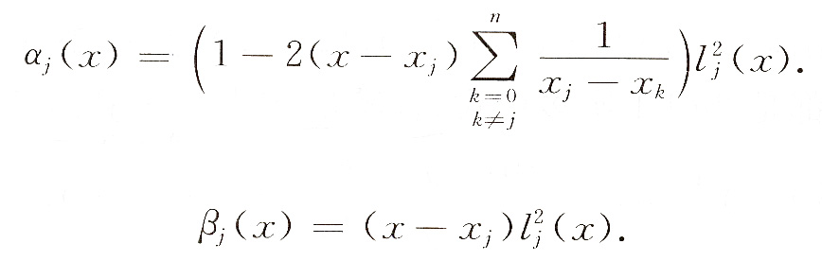
埃尔米特插值公式

Slide 22
多项式插值问题综合
拉格朗日：基函数线性组合
牛顿：均差做多项式系数
等间距牛顿：差分代替均差
埃尔米特：满足导数约束
它们都有一个共性：
有n+1个条件就可确定一个n次多项式

Slide 23
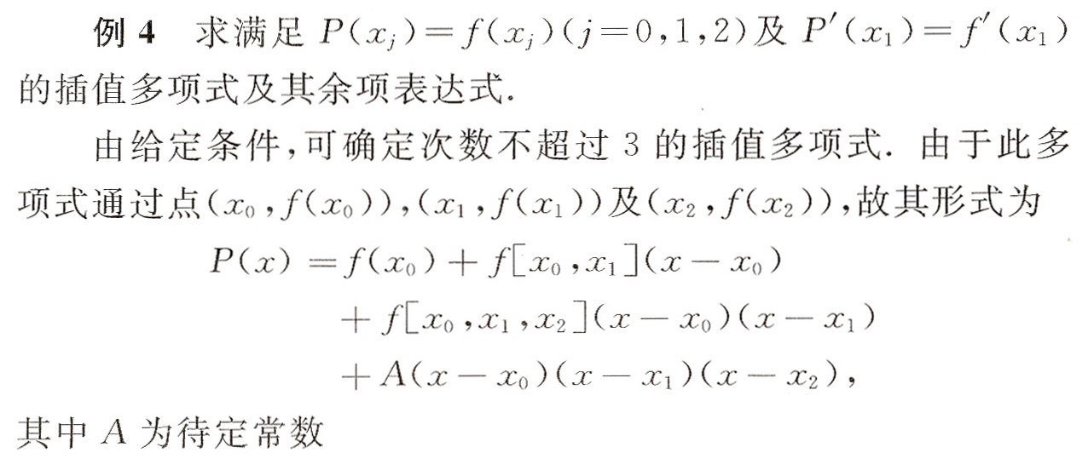
条件不规则的问题如何处理？

Slide 24
第3章 函数逼近与曲线拟合
函数逼近的基本概念
正交多项式
最佳一致逼近多项式
最佳平方逼近
最小二乘
三角逼近与FFT
有理逼近

Slide 25
勒让德多项式

Slide 26
勒让德多项式的性质
正交性
奇偶性
证明自学
示例：lgd

Slide 27
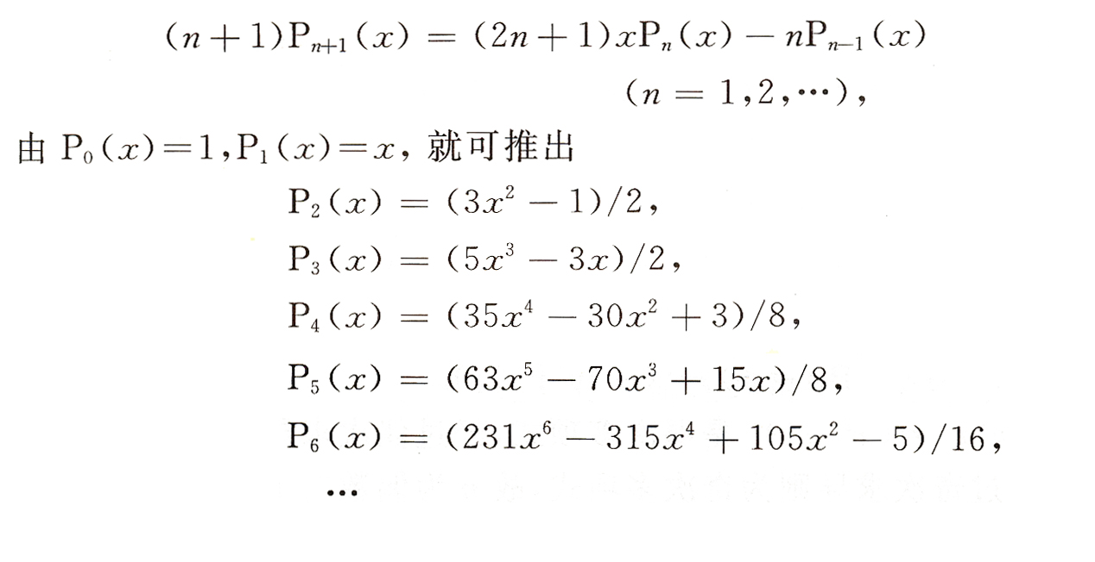
勒让德多项式的性质
递推性

Slide 28
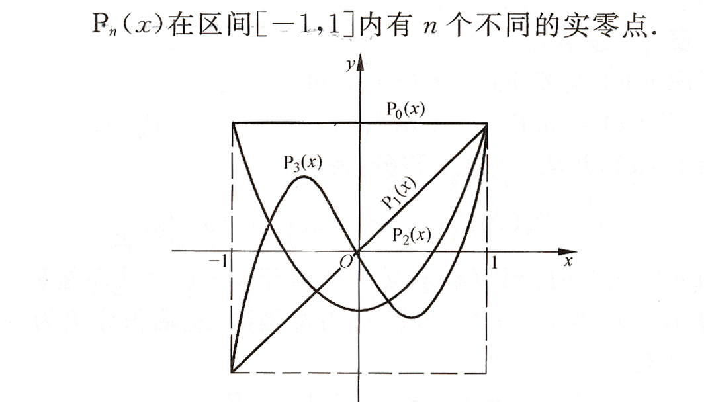
勒让德多项式的性质

Slide 29
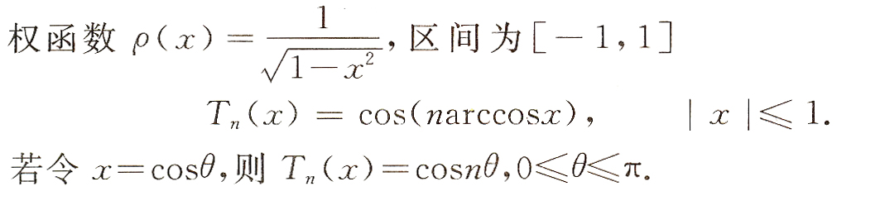
切比雪夫多项式
chbs

Slide 30
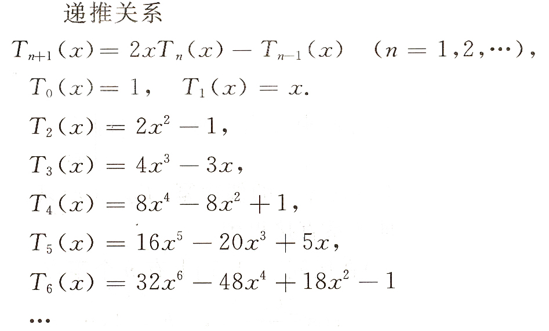
切比雪夫多项式性质

Slide 31
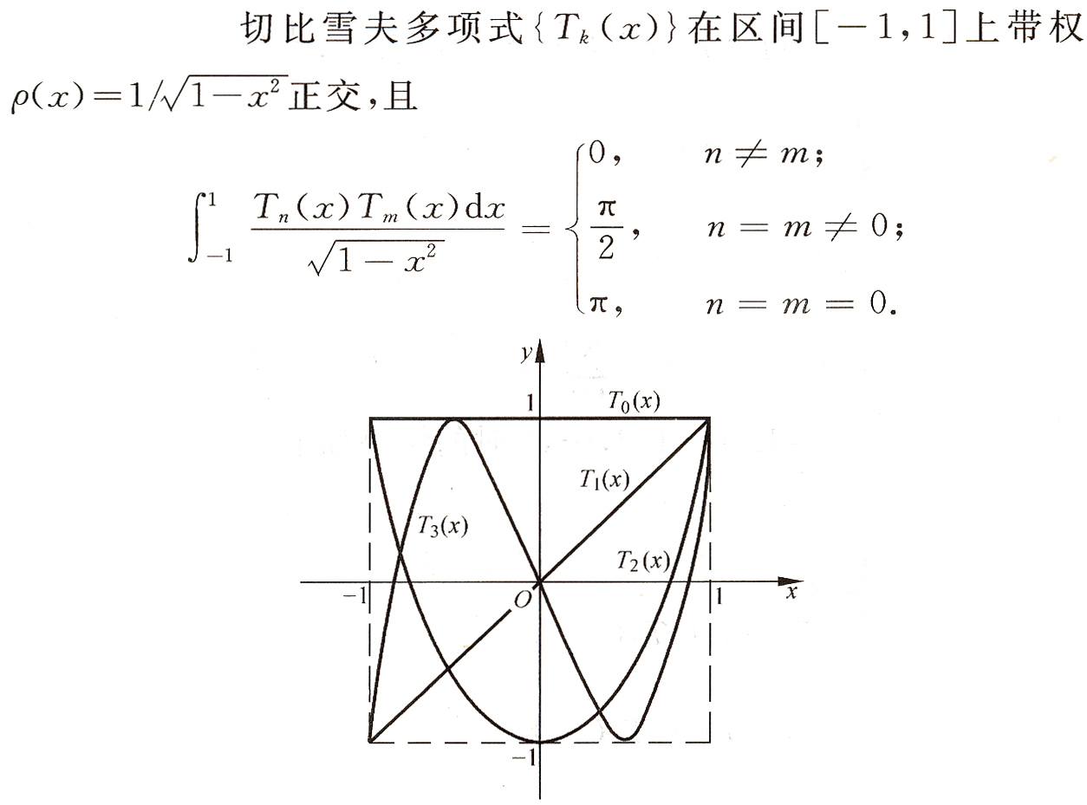
切比雪夫多项式性质

Slide 32
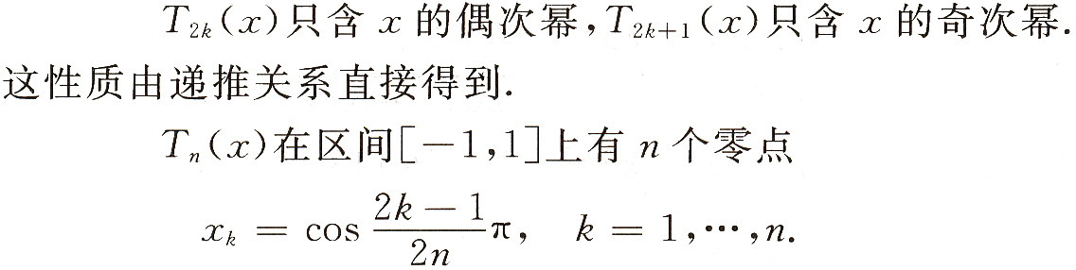
切比雪夫多项式性质
奇偶性
零点

Slide 33
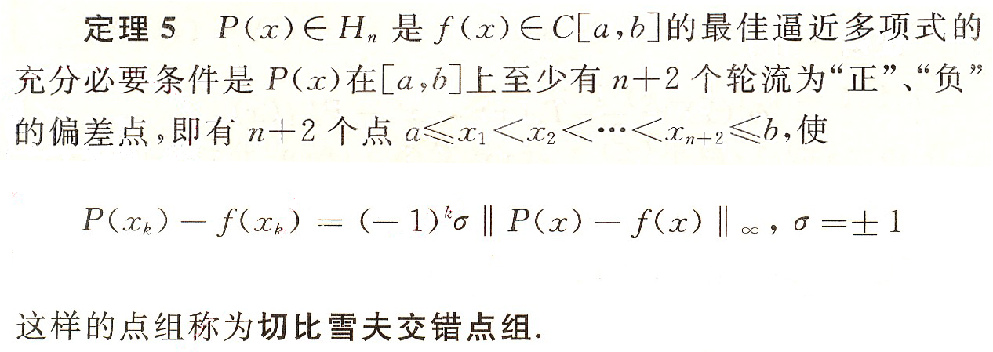
最佳（一致）逼近的条件
有n+2个误差极值点，误差绝对值都一样，只是符号交错出现（均匀分布）

Slide 34
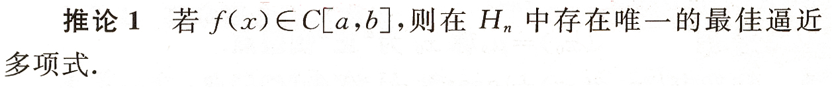
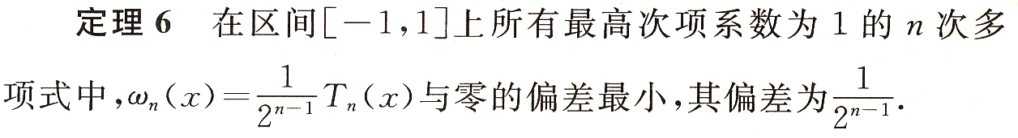
衍生的结论
唯一性
切比雪夫多项式是最佳一致逼近的误差

Slide 35
定理6说明
切比雪夫多项式
chbs1
切比雪夫多项式并不是n次的最佳逼近！！！
n-1次最佳逼近多项式余项是切比雪夫多项式进行适当的放缩（乘系数）

Slide 36
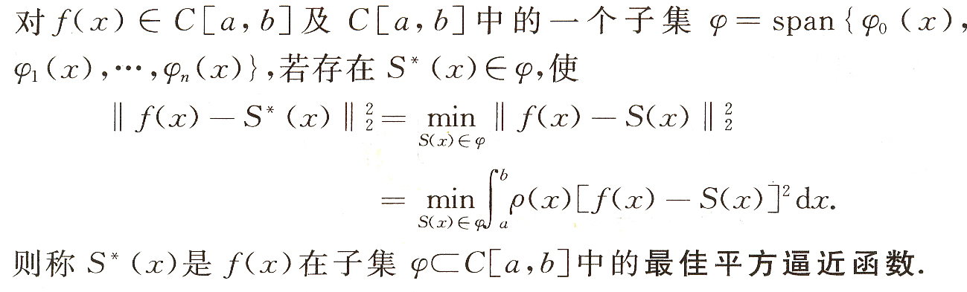
最佳平方逼近
这个定义只要求逼近函数是有限维的。

Slide 37
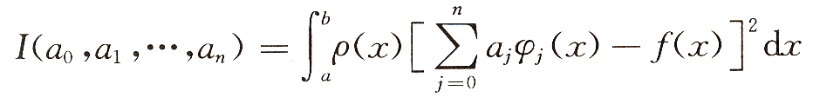
求解思路
本质上是一个多元函数求极值的问题
目标函数：
变元：a₀，a₁，…，a_{n}
可表示为

Slide 38
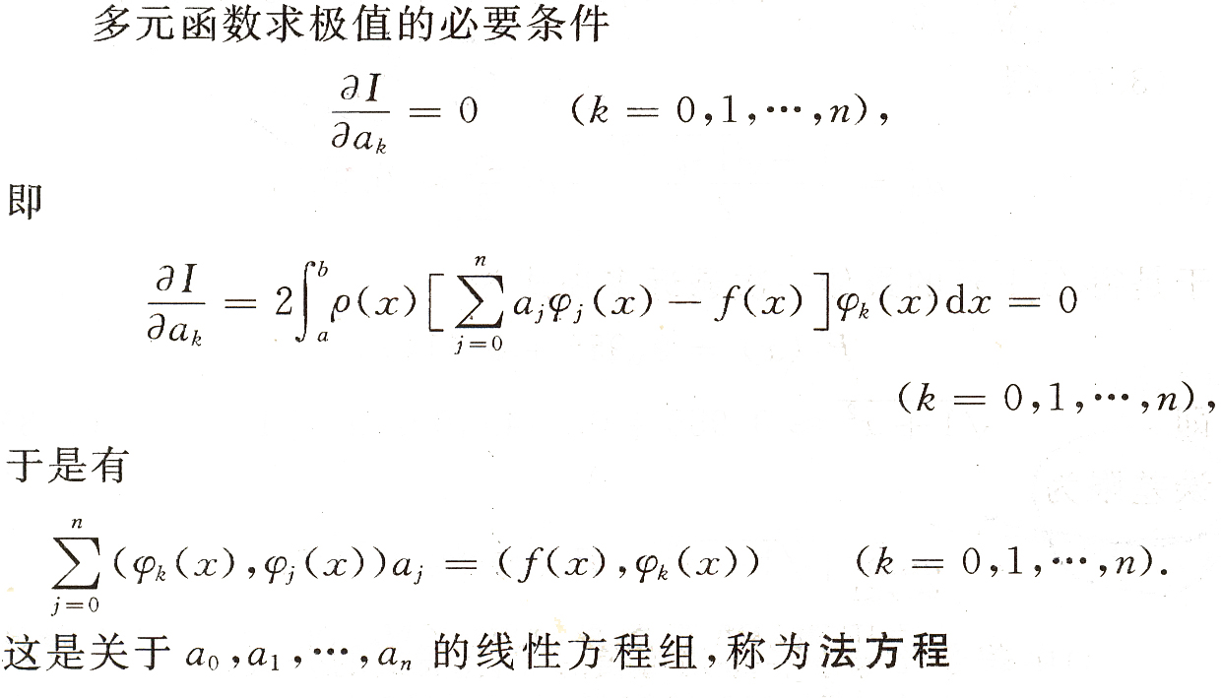
求解方法

Slide 39
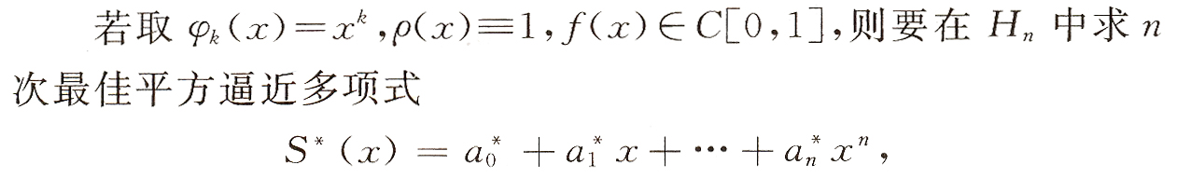
针对多项式的具体解法
条件
目标

Slide 40
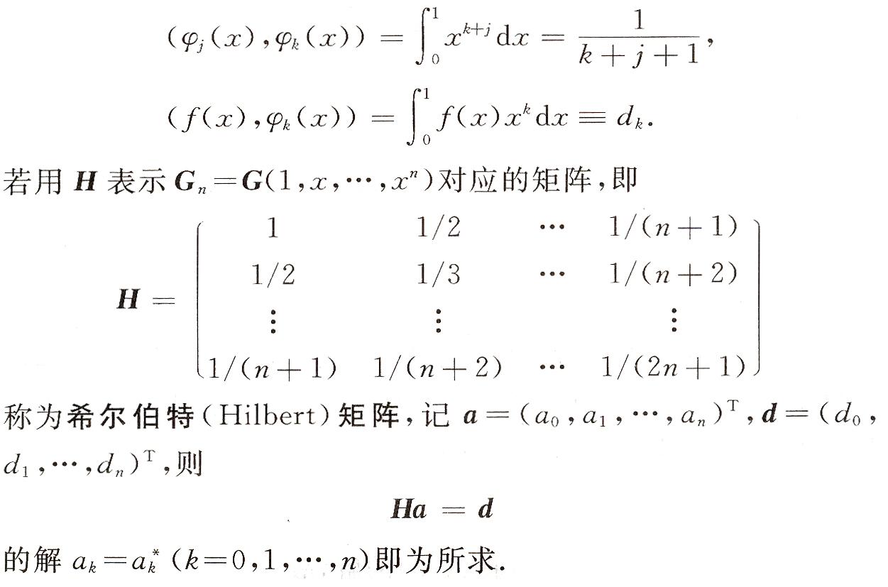
针对多项式的具体解法

Slide 41
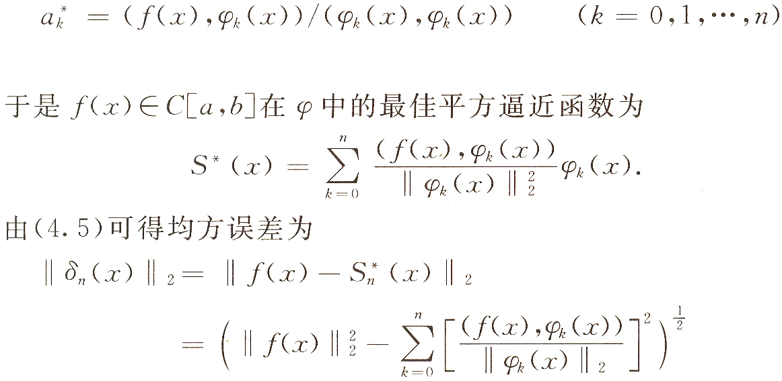
如果选取的基是正交基的话☺
法方程
每一行只有一个非零项，所以

Slide 42
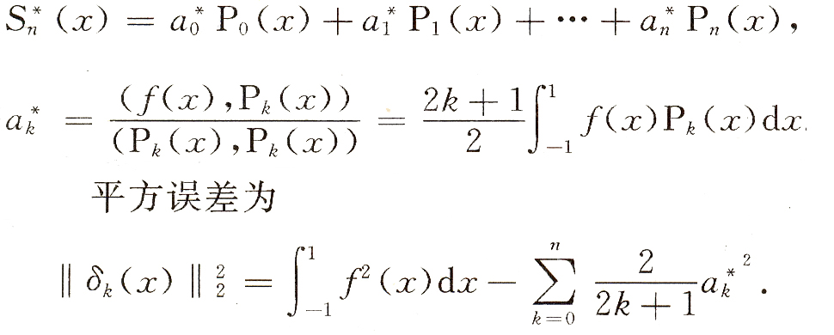
再具体一点儿
采用勒让德多项式做基

Slide 43
几个结论
虽然勒让德多项式只在[-1，1]上有定义，但是通过坐标变换，可以映射到任意区间[a,b]
以勒让德多项式为基和以幂函数为基求得的最佳平方逼近结果是一样的，别的基也是一样
但是以勒让德多项式为基求解过程便捷，而且没有病态问题，所以一般采用这个方法（特别是次数较高的时候）

Slide 44
第四章 数值积分与数值微分
引言
牛顿－柯特斯求积公式
复化求积公式
龙贝格求积公式
高斯求积公式
数值微分

Slide 45
高斯型求积公式
定义4 设具有n+1个求积节点的插值型求积公式为
其中ρ(x)为[a, b]上的权函数，求积系数为
若求积公式(5.1)的代数精度至少为2n+1次，则称该公式为高斯型求积公式．这时，求积节点x_{k}称为高斯型节点．
(5.1)

Slide 46
如何确定高斯点
利用正交多项式的性质可以给出一个答案：
设{Pi(x)}是关于权函数ρ(x)和区间[a, b]的正交多项式序列，取求积公式(5.1)的求积节点x_{k} (k=0, 1, …, n)为P_{n+1}(x)的零点，即取x_{k}使得
其中λ为P_{n+1}(x)的首项系数．

Slide 47
第5章 解线性方程组的直接方法
引言与预备知识
高斯消去法
高斯主元素消去法
矩阵三角分解法
向量和矩阵的范数
误差分析

Slide 48
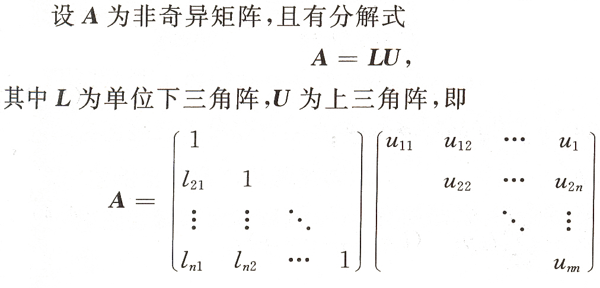
Doolittle分解的直接计算方法
由矩阵相等的定义，比较对应元素，得：

Slide 49
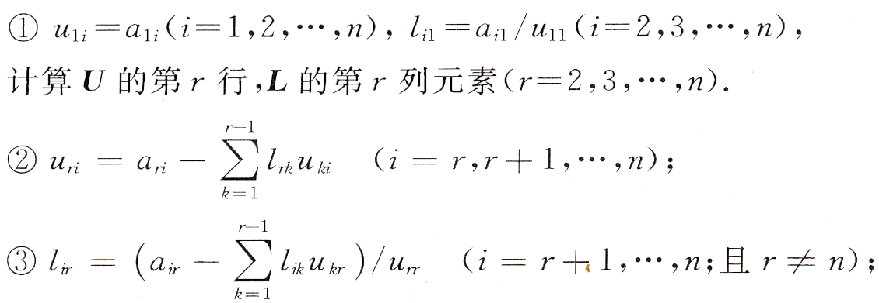
直接三角分解计算公式

Slide 50
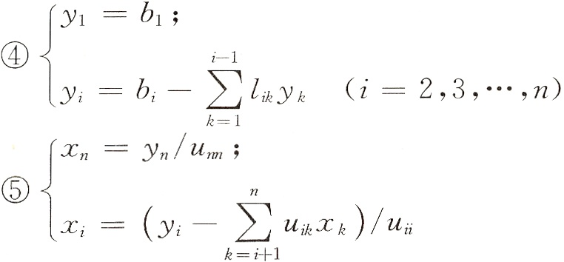
求解计算公式

Slide 51
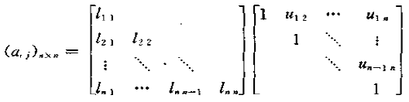
Crout分解法
在三角分解中，若L是下三角阵，U是单位上三角阵，则称该分解为Crout分解．利用该分解法求解线性方程组的方法称为Crout分解法．该分解法的推导类似于Doolittle分解法，令A=LU,即

Slide 52
Crout分解算法
回到追赶法

Slide 53
解法
在A已经Crout分解后，先求解下三角方程组Ly=b, 解得y;然后再求解上三角方程组Ux=y, 解得x.
例 用Crout分解法求解例2中的线性方程组．crout.m

Slide 54
特殊条件下的分解和求解方法
对于一些特殊的线性方程组，我们有更加有效的方法：
线性方程组的系数矩阵是对称正定阵的情形－－平方根法与改进平方根法；
线性方程组的系数矩阵是三对角阵的情形－－追赶法．

Slide 55
平方根法与改进平方根法
定理11 若A是对称正定矩阵，则A有如下分解： A=LL^{τ}
其中L是下三角阵, L^{τ}表示L的转置．
当限定L的对角元素全为正时，该分解是唯一的．
这种分解称为平方根分解或Cholesky分解.
与三角分解法比较，该方法只需确定n(n+1)/2个元素l_{ij}, (i≥j, i, j=1,2…, n).

Slide 56
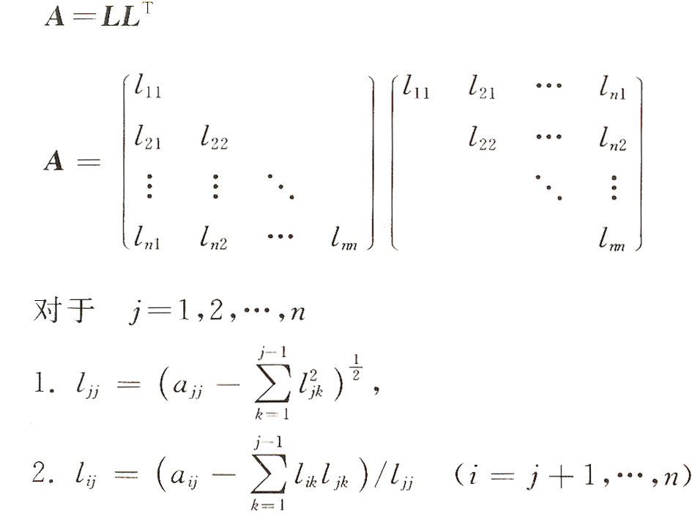
对称正定阵的三角分解算法
*

Slide 57
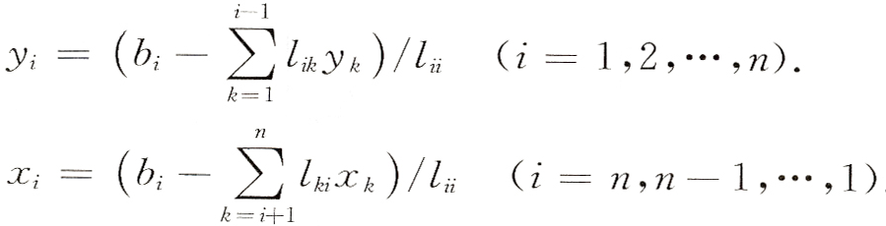
对称正定阵方程的算法
在A已经平方根分解A=LL^{τ}后，先求解下三角方程组Ly=b,
解得y；然后再求解上三角方程组
L^{τ}x=y, 解得x:
该方法称为平方根法.

Slide 58
改进
定理10 设A为n阶对称阵，且A的所有顺序主子式均不为零，则A可唯一分解为
A=LDL^{τ}
其中L为单位下三角阵，D为对角阵。

Slide 59
改进的平方根法
在A已经有分解A=LDL^{τ}后，先求解下三角方程组Ly=b,
解得y;然后再求解对角方程组
z=D⁻¹y,解得z；
最后求解上三角方程组
L^{τ}x=z, 解得x．
这种方法称为改进平方根法．

Slide 60
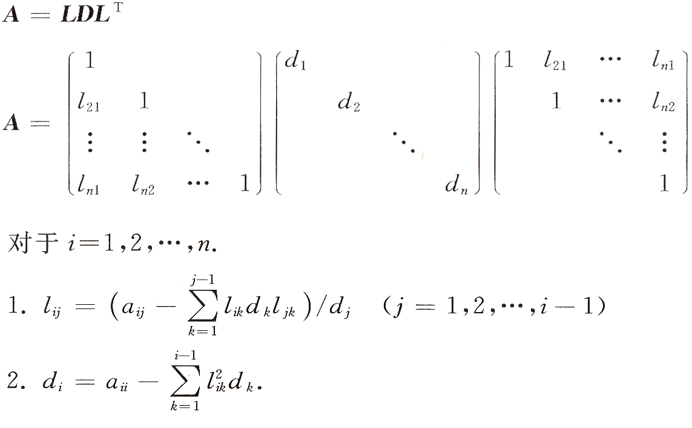
分解实现

Slide 61
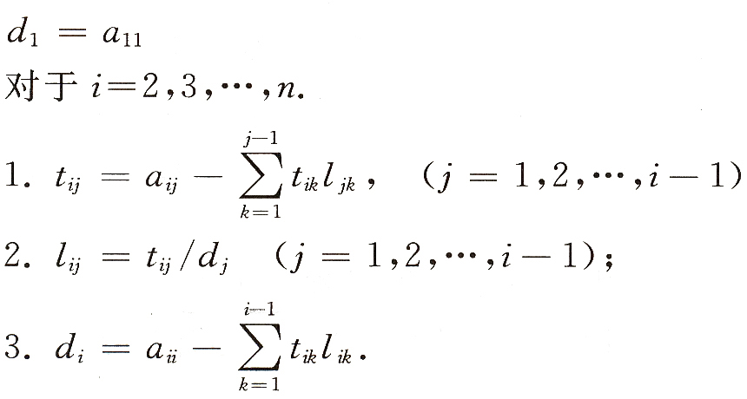
引进t_{ij}=l_{ij}d_{j}的分解算法

Slide 62
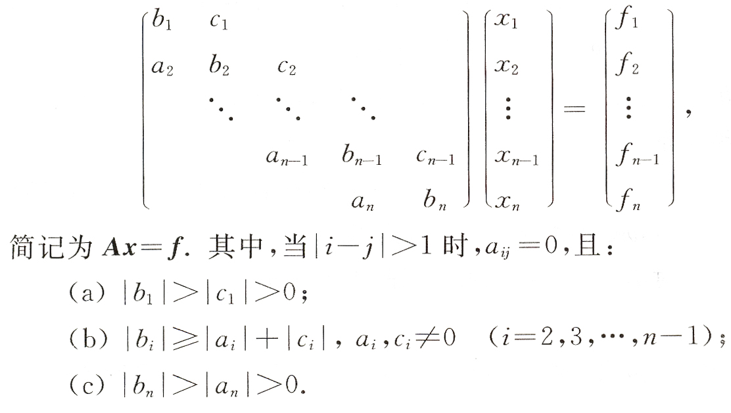
另一种特殊矩阵—— 对角占优的三对角线方程组

Slide 63
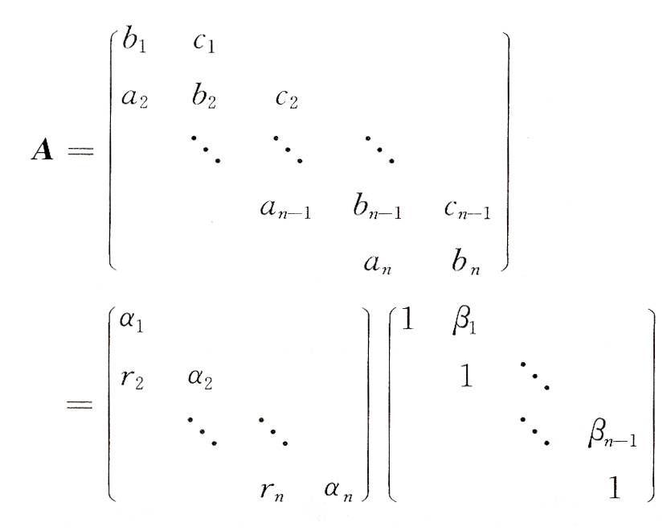
若三对角矩阵A的所有顺序主子式非奇异，可进行Crout分解
回顾Crout分解

Slide 64
三对角阵A的Crout分解算法
可是，我们的目标是求解x，没有必要都算☺

Slide 65
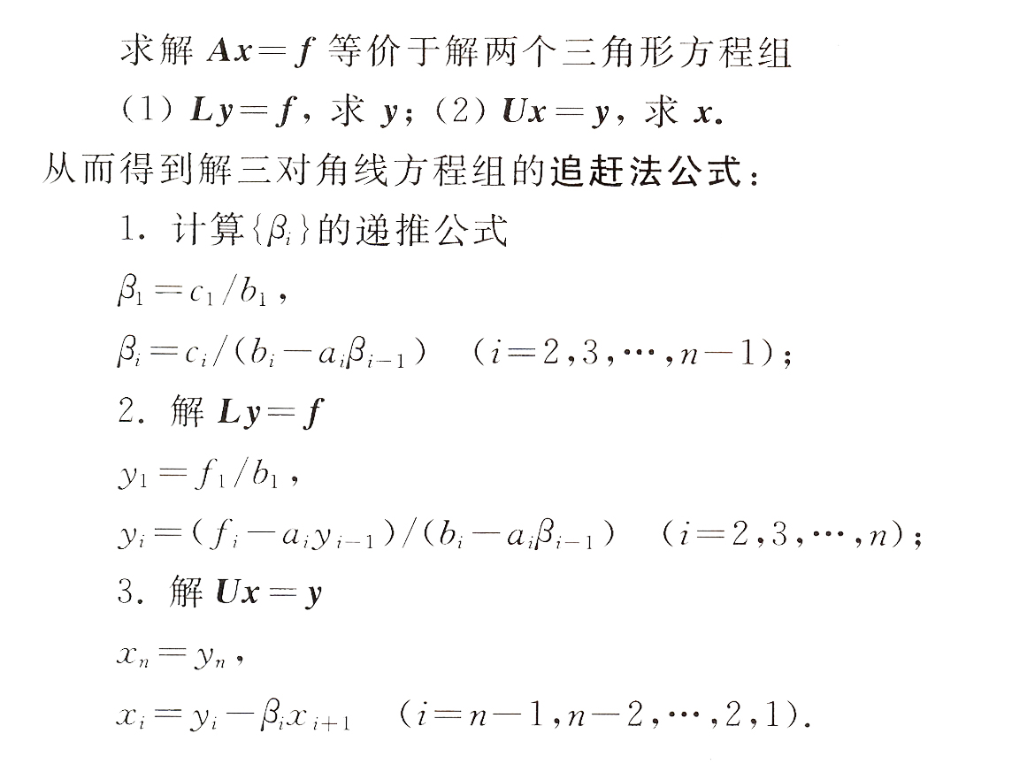
追赶法公式

Slide 66
第6章 解线性方程组的迭代法
引言
基本迭代法
雅可比迭代法
高斯-塞得尔迭代法
超松弛迭代法
迭代法的收敛性
分块迭代法

Slide 67
基本迭代法
要把给定AX = b转化成X = BX + g，通常将A分裂为
A = M – N, 其中M是可选择的非奇异矩阵，且使得MX=d容易求解，称M为分裂矩阵．
于是，求解AX = b转化成MX =NX + b, 或者
AX = b ⇔ X =M⁻¹NX + M⁻¹b
可构造一阶定常迭代法如下：
X ⁽⁰⁾ (初始向量)
X ^{(k+1)} = (I - M⁻¹A) X^{(k)} + M⁻¹b (k=0, 1, 2, …)
选取不同的M就得到不同的迭代法．
A=M-N
→N=M-A
B=I-M⁻¹A
g=M⁻¹b

Slide 68
为选取M做准备
为方便记，设a_{ii}≠0 (i=1, 2, …, n)，将A分解成三部分A = D – L – U, 其中

Slide 69
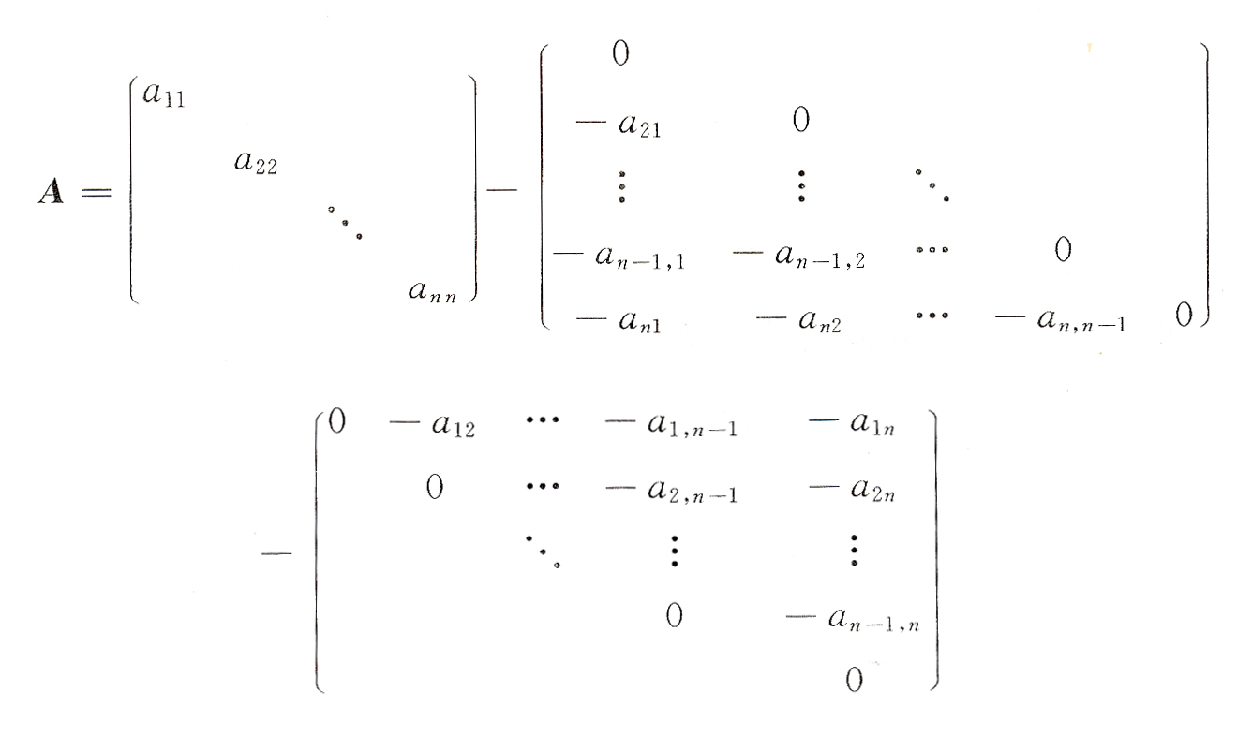
D、L、U

Slide 70
选M=D

Slide 71
雅可比(Jacobi)迭代法
（K=0, 1, …表示迭代次数）

Slide 72
选M=D-L

Slide 73
高斯-赛德尔迭代法的矩阵形式

Slide 74
高斯-赛德尔迭代法的矩阵形式
式中矩阵B=(D-L)⁻¹U为Gauss-Seidel迭代法的迭代矩阵

Slide 75
一阶定常迭代法的基本定理
定理4
充要条件

Slide 76
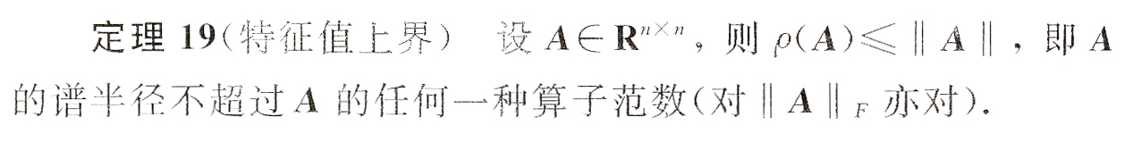
B的形式复杂，特征值不好求☹
定理5
充分条件
且有：

Slide 77
将定理4和5用于Jacobi迭代法及Seidel迭代法，则有

Slide 78
第7章 非线性方程求根
方程求根与二分法
迭代法及其收敛性
迭代收敛的加速方法
牛顿法
弦截法与抛物线发
非线性方程组的牛顿迭代法

Slide 79
简单迭代法

Slide 80
收敛的条件
定理1、2 假定函数ϕ(x)满足下列条件：
1、对任意x∈[a,b]有a≤ ϕ(x) ≤b； (2)
2、存在正数 L<1，使对任意x₁, x₂∈[a, b] 有
(3)
则迭代过程x_{k+1}= ϕ(x_{k})对于任意初值x₀∈[a,b]
均收敛于方程x=ϕ(x)的根x* ，且有如下的误差估计式：
(4)
几何意义

Slide 81
局部收敛性
定义1 设ϕ(x)有不动点x*, 如果存在 的某个邻域
，使迭代过程 对于任意初值 均收敛，则称迭代过程 在根 邻近具有局部收敛性。
定理3 设 为方程 的根， 在 的邻近连续。且|ϕ'(x)|<1, 则迭代过程 在 x* 邻近具有局部收敛性。

Slide 82
收敛速度评价
定义2 设迭代过程x_{k+1} = ϕ(x_{k})收敛于方程x = ϕ(x)的根x*．如果迭代误差e_{k}=x_{k} - x*当k→∞时成立下列渐进关系式
则称该迭代过程是p阶收敛的。特别地，p = 1时线性收敛，p > 1时超线性收敛，p = 2时平方收敛．
(常数C≠0)

Slide 83
牛顿法(Newton-Raphson方法)
取 x* 附近的近似解x₀ ，将 f (x)在 x₀ 做一阶Taylor展开:
，ξ 在 x₀ 和 x 之间.
将 (x* − x₀)² 看成高阶小量（2次以上的分量忽略），则有：
(*)
只要 f ∈C¹，每一步迭代都有f '( x_{k} ) ≠ 0， 而 且 ，
，则 x*就是 f (x)的根。

Slide 84
牛顿迭代法的收敛速度
结论：单根方程的牛顿迭代法是平方收敛的

